Slide 1
De la philosophie naturelle jusqu’à Darwin

Slide 2
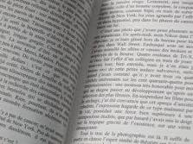
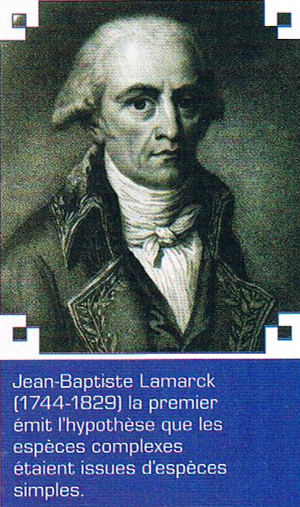
L’évolution comme force
Page 5
Première théorie explicative de l’évolution:
Le lamarckisme (Lamarck)
Grandes similitudes entre les espèces étudiées
Séries fossiles larges → dynamique de la vie

Slide 3
Le lamarckisme
Page 5
La vie évolue de la simplicité vers la complexité (microbes → humains + grandes espèces)
La vie primitive se générait spontanément en permanence (tjrs des microbes)
Le premier à affirmer publiquement le concept de l'évolution des espèces et à élaborer un modèle pour l'expliquer.

Slide 4
Le lamarckisme
Théorie du transformisme
Affirmation du concept de l’évolution
Les organismes se transforment … « mus par un besoin intérieur (une force interne) à atteindre des formes de plus en plus complexes et parfaitement adaptées à leur milieu ».

Slide 5
Le lamarckisme
Théorie du transformisme
Le mécanisme explicatif du processus de l’évolution
Les individus s’adaptent pendant leur vie notamment en utilisant plus ou moins certaines fonctions organique, qui se développent ou s’atrophient en rapport avec l’usage ou le non usage des organes.
→ modifications transmissibles aux descendants

Slide 6
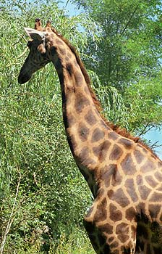
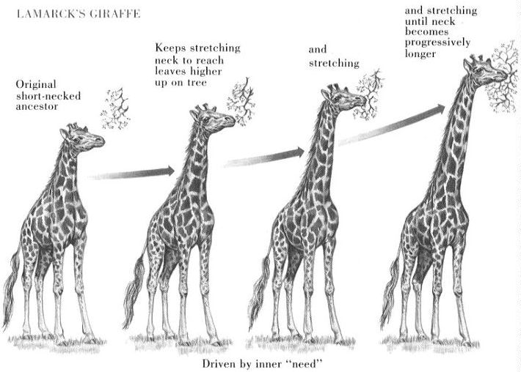
Le lamarckisme
Page 5
L’exemple classique de l’évolution du cou de la girafe

Slide 7
Le lamarckisme
L’exemple classique de l’évolution du cou de la girafe
1.- LE MILIEU ENGENDRE DES BESOINS
Les feuilles se retrouvent dans le haut des arbres. Les girafes ont besoin d'un long cou pour les atteindre.
2.- MODIFICATION DES ORGANES
Les girafes étirent leur cou tous les jours et leur cou finit par s'allonger.

Slide 8
Le lamarckisme
L’exemple classique de l’évolution du cou de la girafe
3.- TRANSMISSION DES MODIFICATIONS
Les girafes transmettent leur cou « devenu un peu plus long » à leurs descendants.
4.- L’ESPECE S’ADAPTE AU MILIEU

Slide 9
Le lamarckisme
Bilan de ses travaux:
1) Ne réussit pas à convaincre ses contemporains que l'évolution existe. (Ridiculisé par Cuvier sur l’hérédité des caractères acquis.)
2) Reconnaît que l’évolution constitue la meilleure explication des lignées chronologiques de fossiles.
3) Reconnaît que la terre est très vieille, bien plus que les 7000 ans de la croyance populaire de l’époque.
4) Reconnaît que l’adaptation est un produit de l’évolution.

